Slide 1

Modelos externos de Node.js

Slide 2
express
Es un paquete o framework web echo para hacer web para node, es uno de los mas utilizados y estables, ya que hay muchos otros módulos basados en express.
Sus características es que puede soportar los diferentes verbos HTTP como son PORST, GET, PUT, PATCH, DELETE en las rutas
Soporta “vistas” que son los datos mostrados en pantalla mediante determinadas respuestas
Permite la creación de aplicaciones MVC que permiten tener una separación de código
Soporta a MIDDLEWARE, mediante peticiones que se ejecutan en la tubería de la petición.

Slide 3
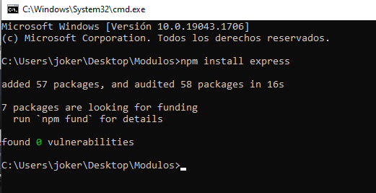

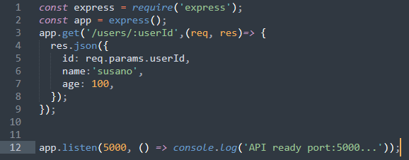
Instalación de express
ABRIMOS LA CONSOLA DE GIT e introducimos el comando npm install express en nuestro código colocamos lo siguiente

Slide 4
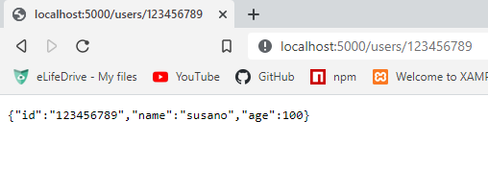
Al ejecutarlo y abrirlo en el local hosts nos mostrara lo siguiente

Slide 5

colors
Este modulo se utiliza principalmente para darle color a la consola y tener mas claro o resaltado los textos o lo que se crea importante para verlo mas rápido y tenerlo con algo de estilo mas que nada

Slide 6
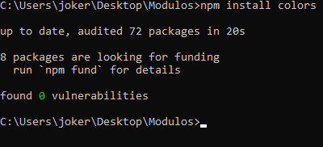
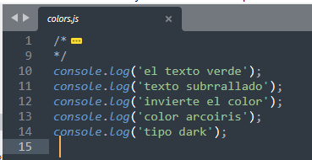
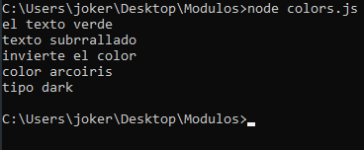
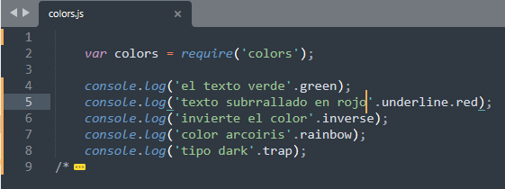
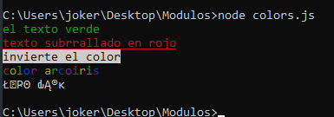
La instalación es igual en cualquiera de los módulos, una ves terminada la instalación en nuestro código pondremos el siguiente código y nos mostrara lo siguiente
Como podemos ver en la consola nos lo muestra todo blanco pero al momento de utilizar el modulo nos muestra lo siguiente

Slide 7
cloudinary
es una solución de gestión de imágenes y videos de un extremo a otro para sitios web y aplicaciones móviles, que cubre todo, desde la carga de imágenes y videos, el almacenamiento, las manipulaciones y las optimizaciones hasta la entrega.

Slide 8
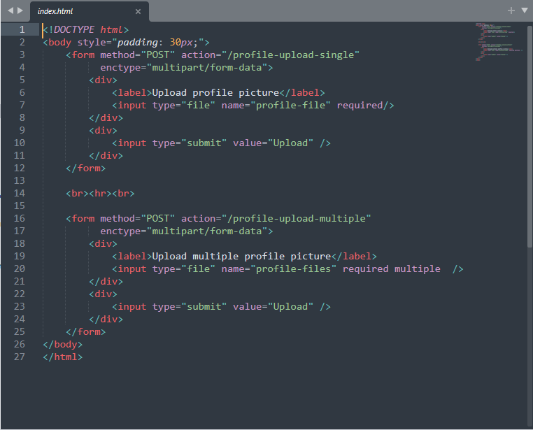
Lo instalamos igual que los anteriores, creamos dos archivos uno index.html y otro index.js y pondremos el siguiente código

Slide 9
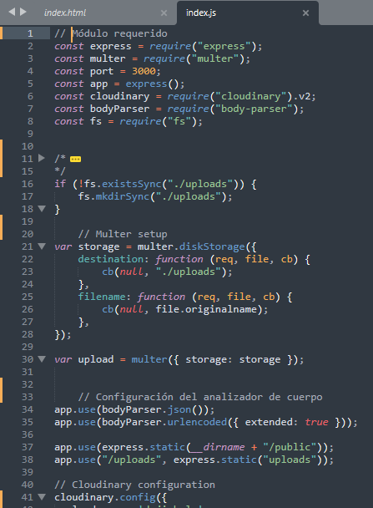
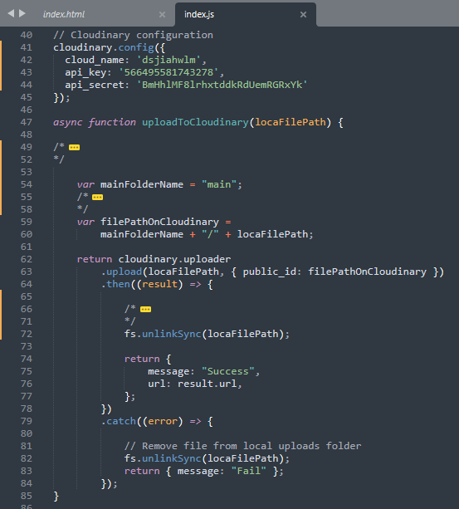

Slide 10
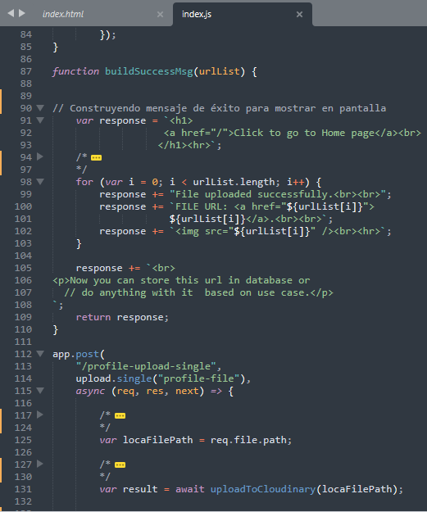
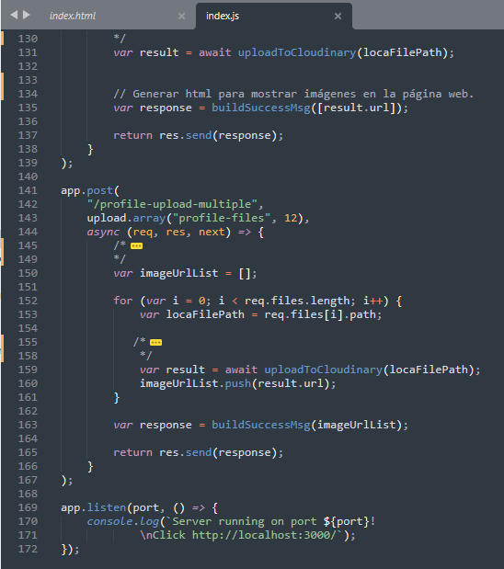

Slide 11
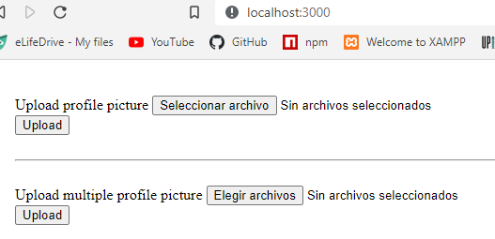
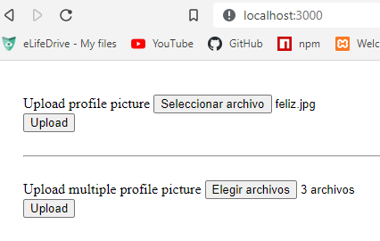
Al ejecutar el node index.js abrimos en el local host 3000 nos aparecerá lo siguiente, entonces le damos en seleccionar archivo y en le primer formulario podemos subir de una imagen y en la segunda de varias

Slide 12
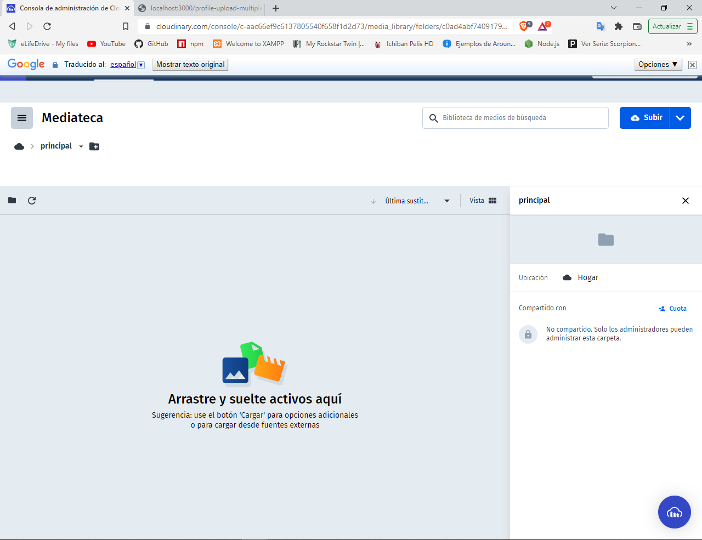
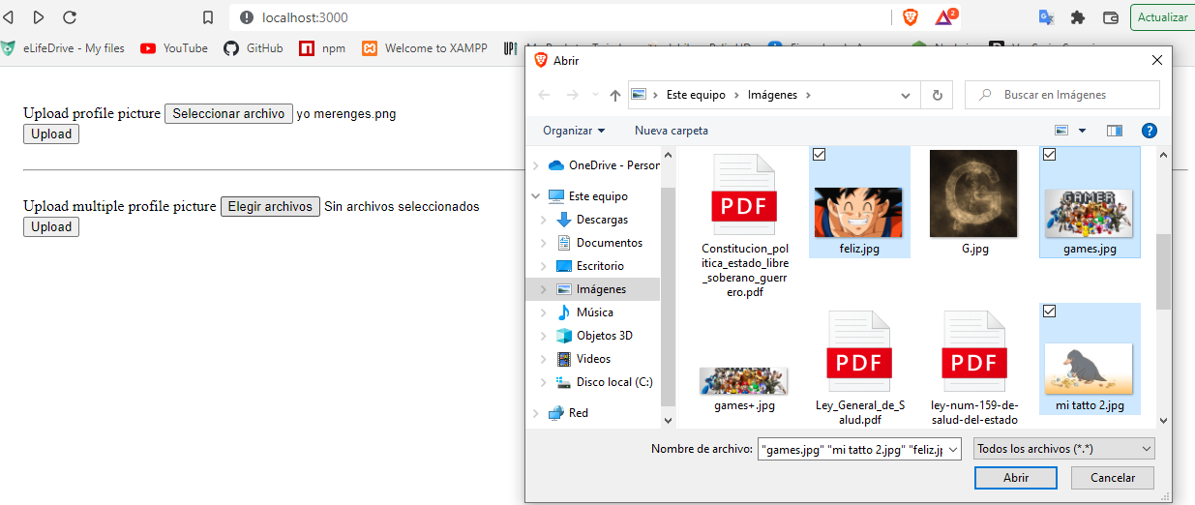
En nuestra pagina de cloudinary estará en blanco o sin imágenes y al momento de subir y actualizar aparecerán las imágenes subidas

Slide 13
